Slide 1
Time series prediction

Slide 2
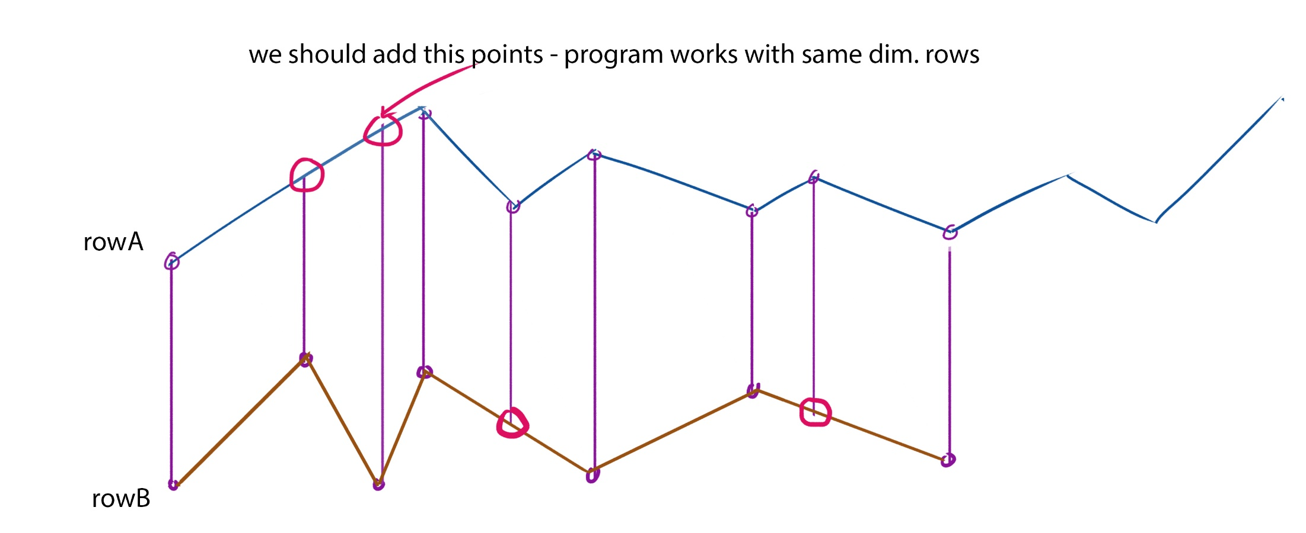
Интерполяция

Slide 3
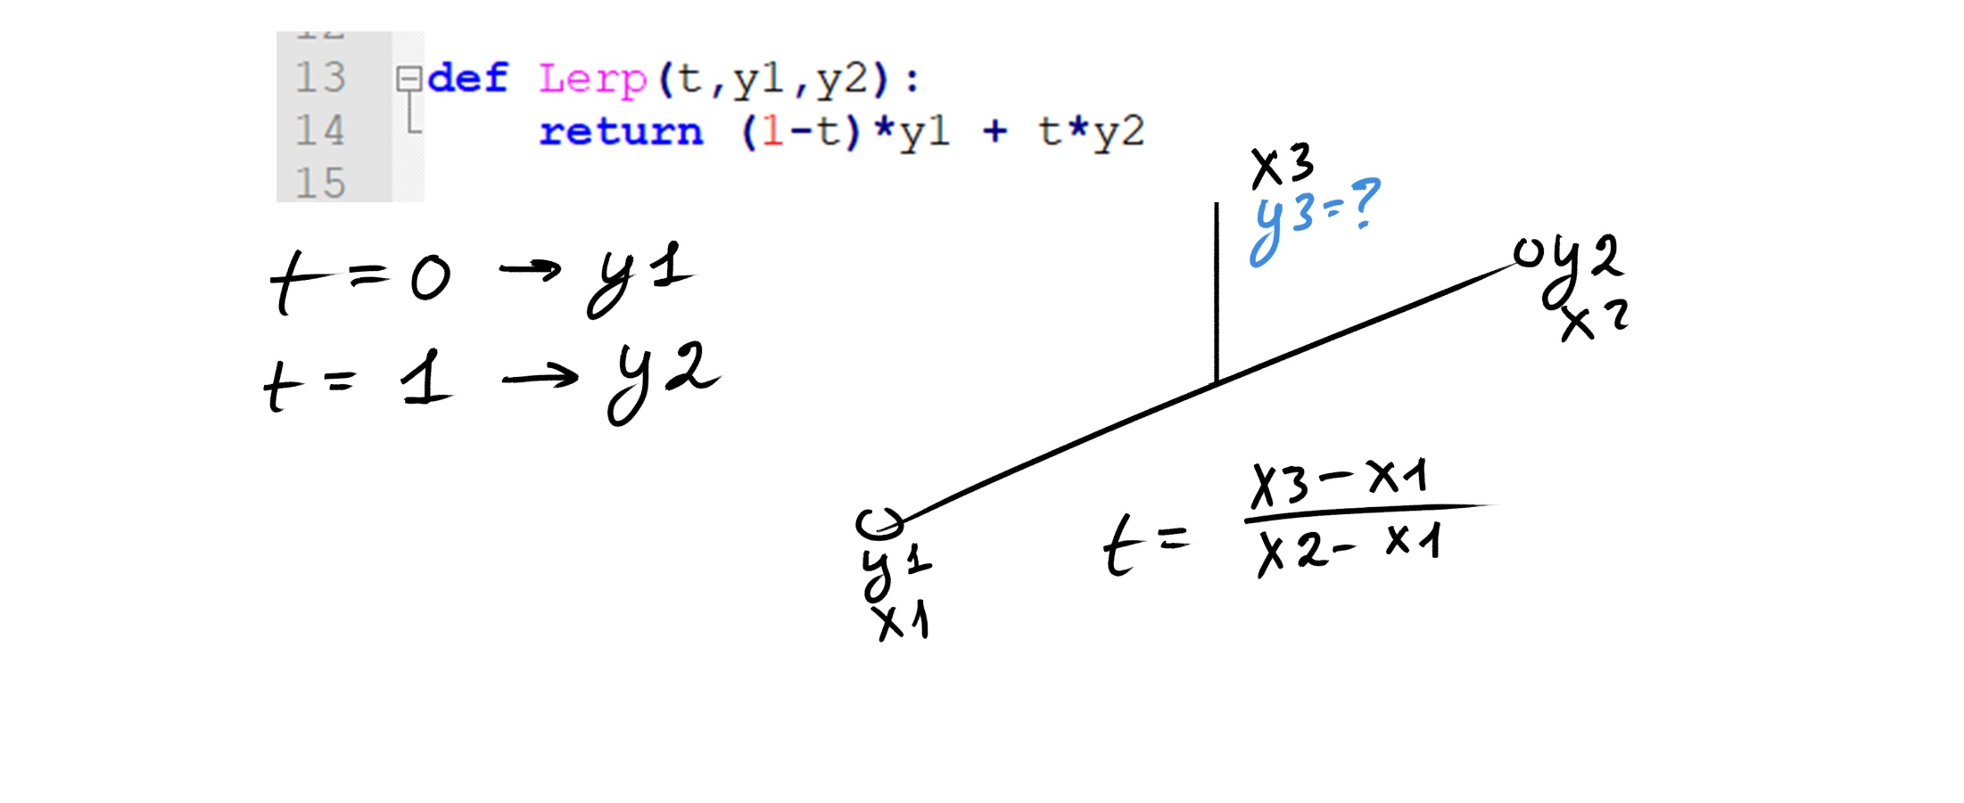
Линейная интерполяция

Slide 4
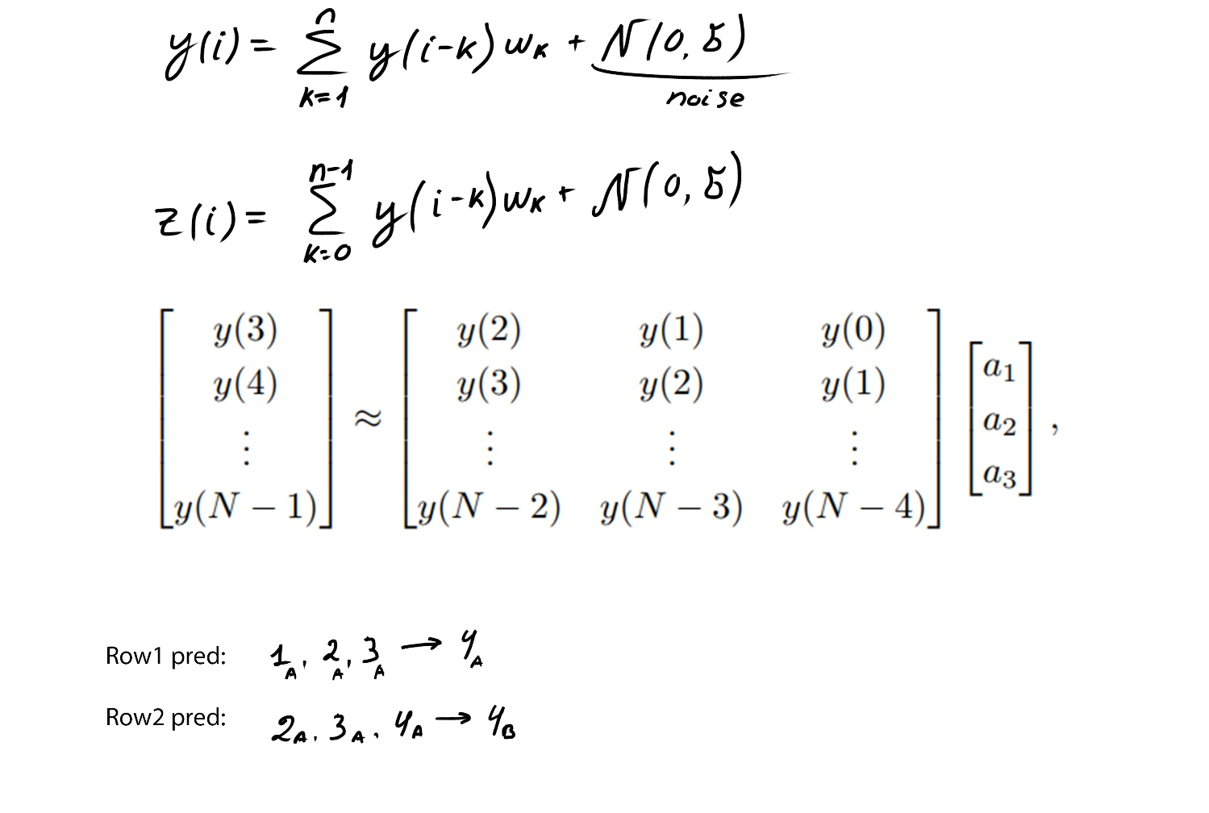
Linear prediction
(на самом деле, в матрице столбцов не обязательно 3, в программе их K штук)

Slide 5
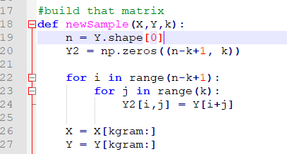
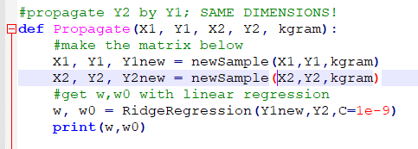
Linear prediction

Slide 6
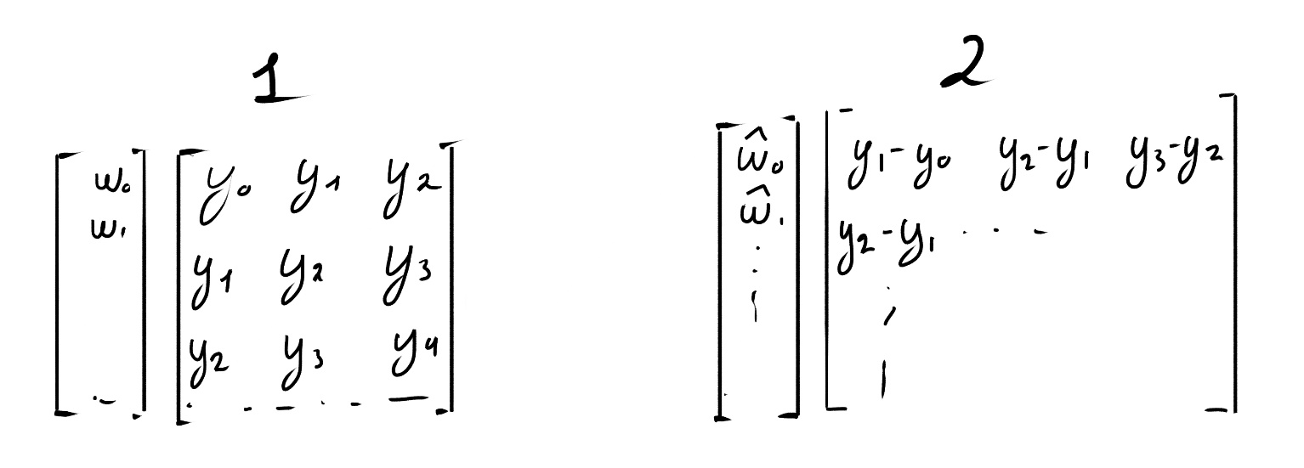
Почему не нужны разности первого порядка
Предположим, в (2) есть решение W2, но (Yi – Y(i-1)) есть линейная комбинация Y1 и Y2
Тогда если есть решение в (2), в (1) найдется решение, содержащее разности: Wi = W2i – W2(i-1) Поэтому, можем просто подавать на вход сами значения рядов

Slide 7
Бутстреппинг
Мы хотим понять на сколько хороша лин. Модель
Метод: 1) из исходной выборки формируем новую с повторениями 2) Обучаем на ней -> <W>
3) Запоминаем полученный <W> 4) Повторяем 1) – 3) много раз
Построим плотности распределения коэффициентов
По графику мы будем видеть, что если <W> не имеет структуры, то модель «плохая», переобучается
Аналогичным способом построим плотности распр. ошибок

Slide 8
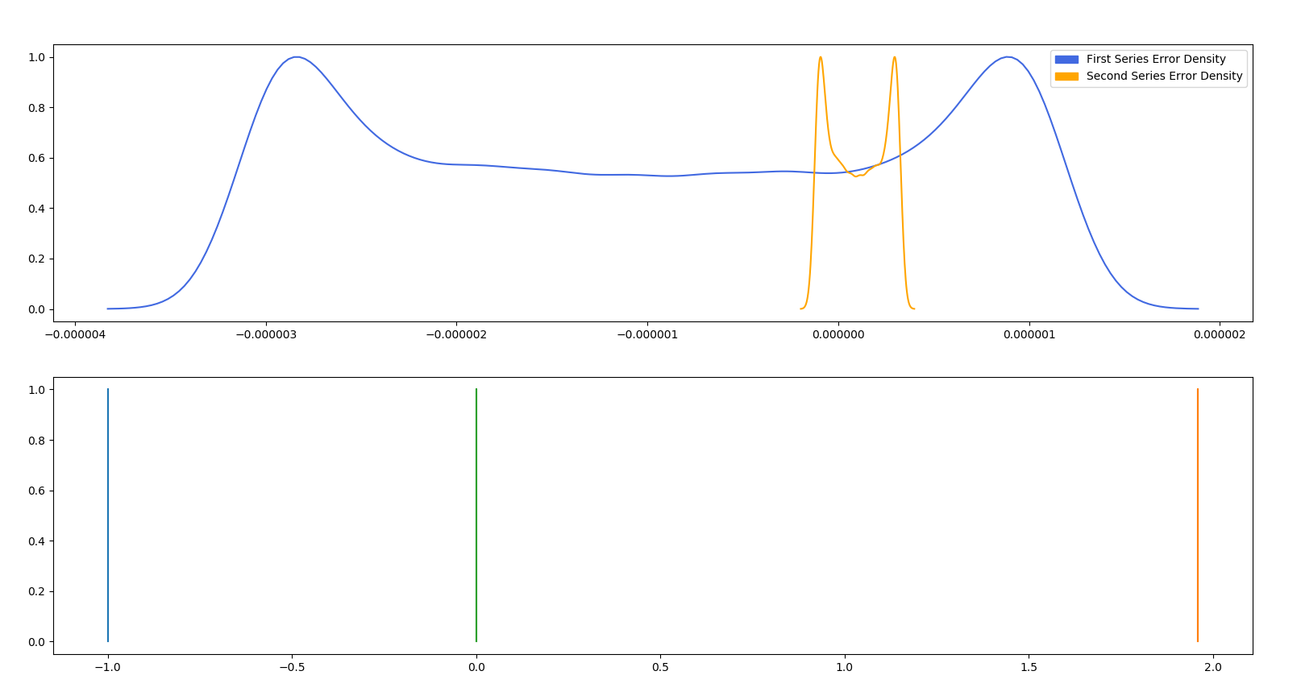
плотности распр W
Sin, Cos, k=2

Slide 9
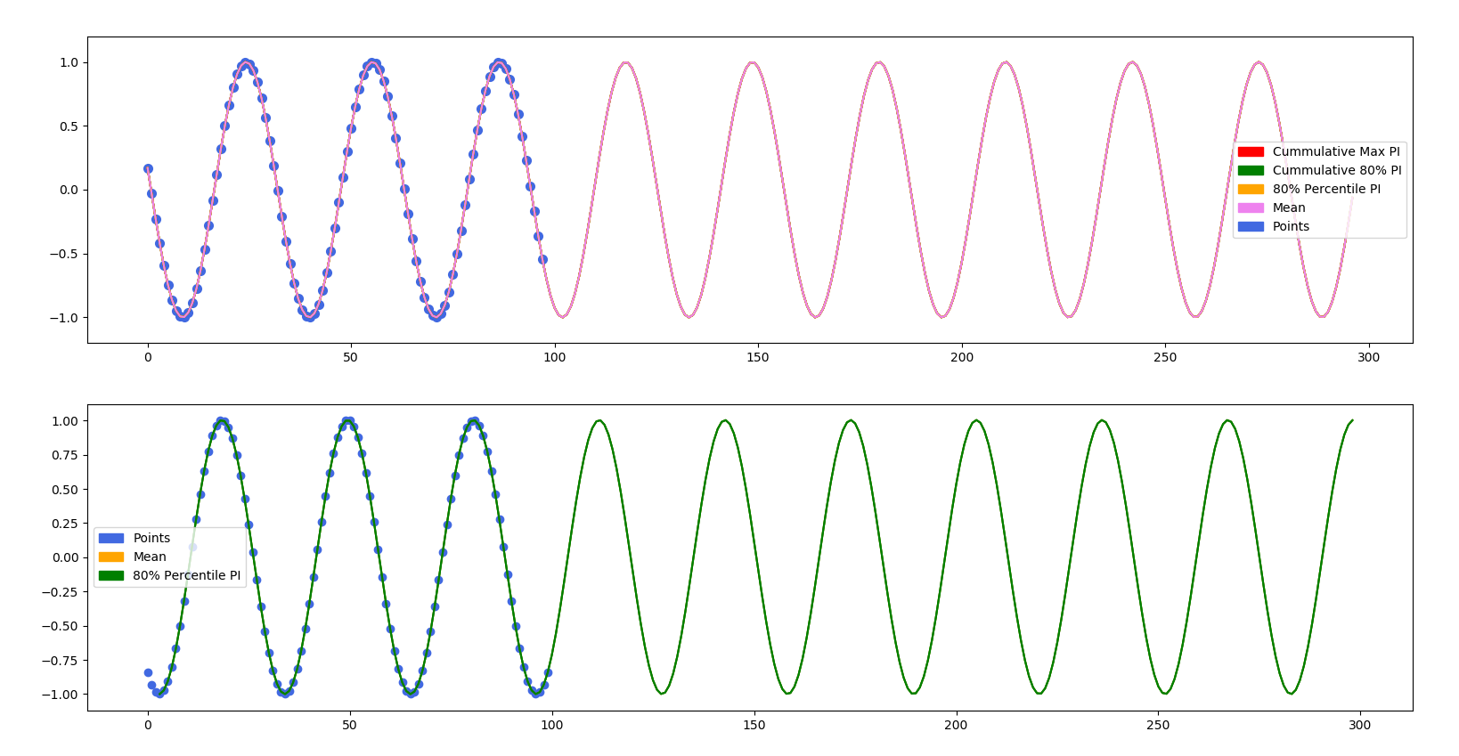
Результат предсказания
Sin, Cos, k=2

Slide 10
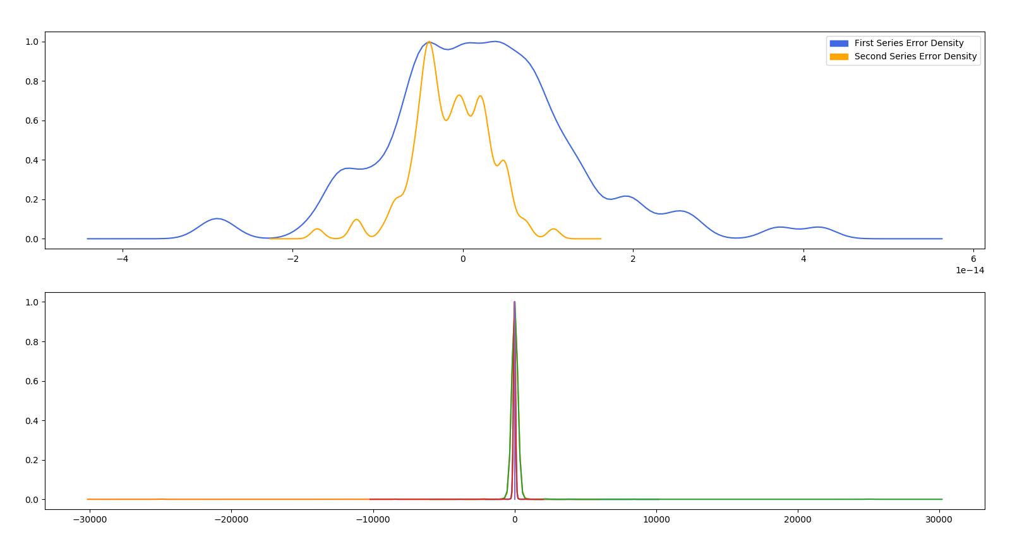
плотности распр W
Sin, Cos, k=4

Slide 11
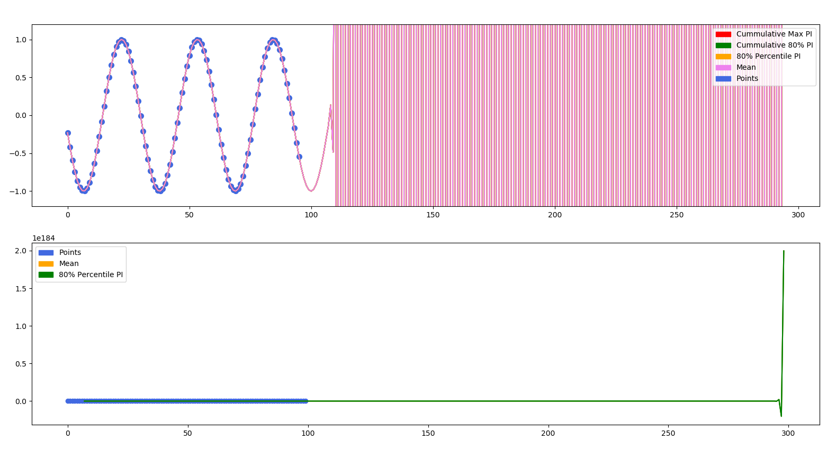
Результат предсказания
Sin, Cos, k=4

Slide 12
Спасибо за внимание!

